Slide 1
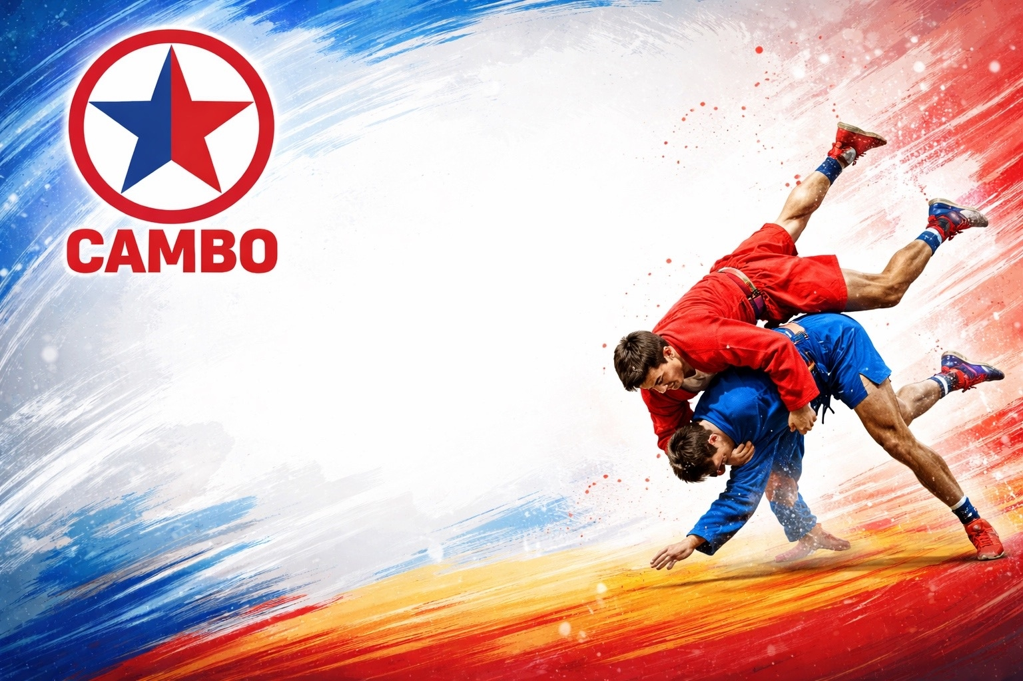
Фотоконкурс «Национальные виды спорта России»
Муниципальное бюджетное общеобразовательное учреждение
«Малоархангельская средняя общеобразовательная школа № 1»
Тема: «Самбо - вид спортивного и прикладного
единоборства»
Руководитель ШСК «Факел»:
Захарова Е.Л.

Slide 2

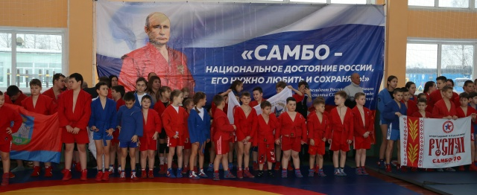
Самбо — национальный вид спорта в России.
В 1938 году самбо официально было признано видом спорта в СССР.
С 1966 года — международный вид спортивного и прикладного единоборства.

Slide 3
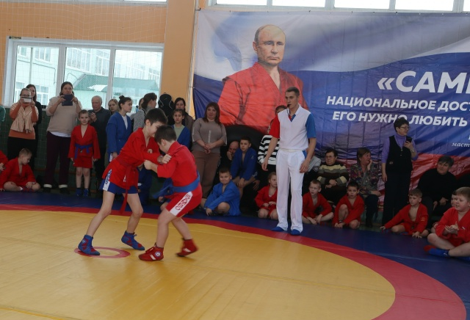
В 2003 году Государственный комитет РФ по физической культуре и спорту признал самбо национальным и приоритетным видом спорта.
Название самбо расшифровывается как «самозащита без оружия» и объединяет элементы классической борьбы, дзюдо, джиу-джитсу и народных видов единоборств.

Slide 4
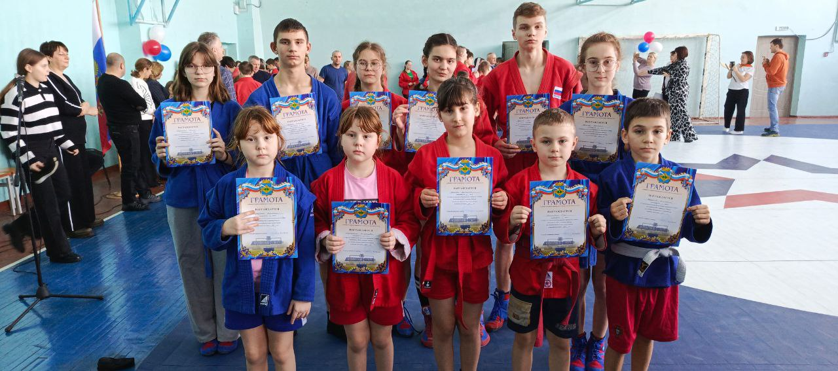
13 февраля 2026 года в г. Малоархангельск состоялось первенство по самбо среди юношей и девушек на кубок главы Малоархангелского района. В соревнованиях приняли участие 70 юных самбистов и самбисток из районов Орловской области. Спортсмены сражались в восьми весовых категориях. Самбо развивает не только физическую силу, но и формирует психологические качества, дисциплину и патриотизм. По итогам соревнований все участники награждены грамотами Главы Малоархангельского района.

